Slide 1
조선 AX 관리자 화면별 상세 매뉴얼
권한 · 계정 · 감사 · CSV · 데이터 상태 · 배치 좌표
각 화면의 입력 항목, 버튼 동작, 저장 결과와 오류를 설명합니다.
설정·업로드 화면: 분리된 상태 파일을 사용한 샘플 실행
조선 AX · 관리자 화면별 상세 매뉴얼 · 01
Notes:
기준: 2026-10-29 현재 app/frontend/index.html, app/backend/Program.cs, docs/관리자_화면별_상세_매뉴얼_2026-10-29.md.

Slide 2
관리자 메뉴와 화면 이동
1. 관리자로 로그인하면 상단의 설정, 담당 입력, 데이터 업로드를 사용할 수 있습니다.
2. 설정 안에서 역할·계정 관리, 감사이력, 공정 배치도 수정 탭을 선택합니다.
3. 운영현황·조회·운영요약은 변경 결과를 확인하는 화면으로 사용합니다.
4. 화면의 건수와 사용자명은 적재된 데이터와 로그인 계정에 따라 달라집니다.
조선 AX · 관리자 화면별 상세 매뉴얼 · 02
Notes:
근거: app/frontend/index.html 737–753, 875–879, 1465–1489, 1663–1673행.

Slide 3
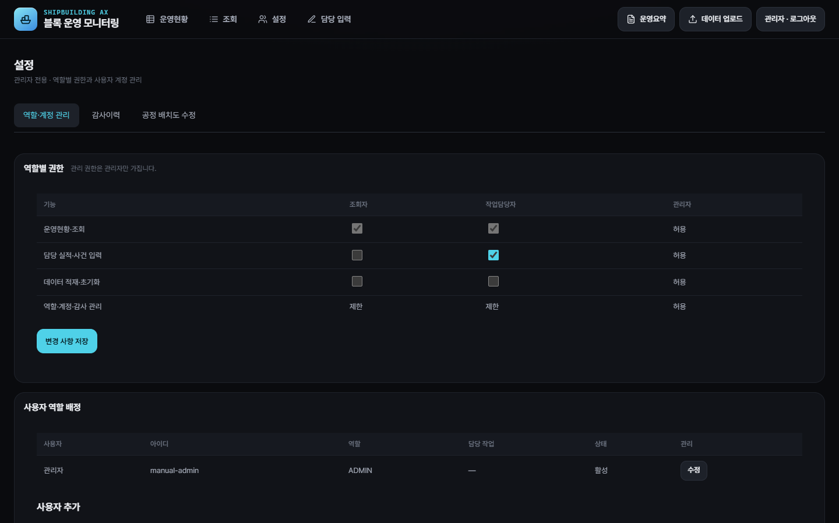
설정 화면: 역할별 권한
위쪽은 역할별 권한, 아래쪽은 사용자 목록입니다.
조선 AX · 관리자 화면별 상세 매뉴얼 · 03
Notes:
근거: app/frontend/index.html 1474–1476행.
화면: outputs/관리자_권한_화면_2026-10-29.png (제품 화면 캡처)

Slide 4
역할별 권한 표의 각 행
운영현황·조회
조회자와 작업담당자의 기본 조회는 고정 허용입니다. 체크박스를 바꿀 수 없습니다.
담당 실적·사건 입력
조회자·작업담당자의 허용 여부를 각각 체크로 바꿉니다. 작업담당자는 기본 허용입니다.
데이터 적재·초기화
조회자·작업담당자의 CSV 적재와 데이터 초기화 접근을 허용·해제합니다.
역할·계정·감사 관리
관리자만 사용할 수 있습니다. 다른 역할에 이 관리 권한을 넘길 수 없습니다.
조선 AX · 관리자 화면별 상세 매뉴얼 · 04
Notes:
근거: app/frontend/index.html 1475,1479행; app/backend/Program.cs 188–193행.

Slide 5
권한 변경을 저장하고 확인하기
1. 조회자·작업담당자 열의 변경 가능한 체크박스만 조정합니다.
2. 변경 사항 저장을 누른 뒤 화면에 ‘저장했습니다.’가 표시되는지 봅니다.
3. 설정을 다시 열어 체크 상태를 확인하고, 감사이력에서 permissions 기록을 찾습니다.
4. 사용자 화면의 권한 표시는 재로그인 또는 새로고침 후 확인합니다. 서버는 요청마다 권한을 검사합니다.
조선 AX · 관리자 화면별 상세 매뉴얼 · 05
Notes:
근거: app/frontend/index.html 1479행; app/backend/Program.cs 132–145, 188–193행; docs/로그인_권한_감사.md.

Slide 6
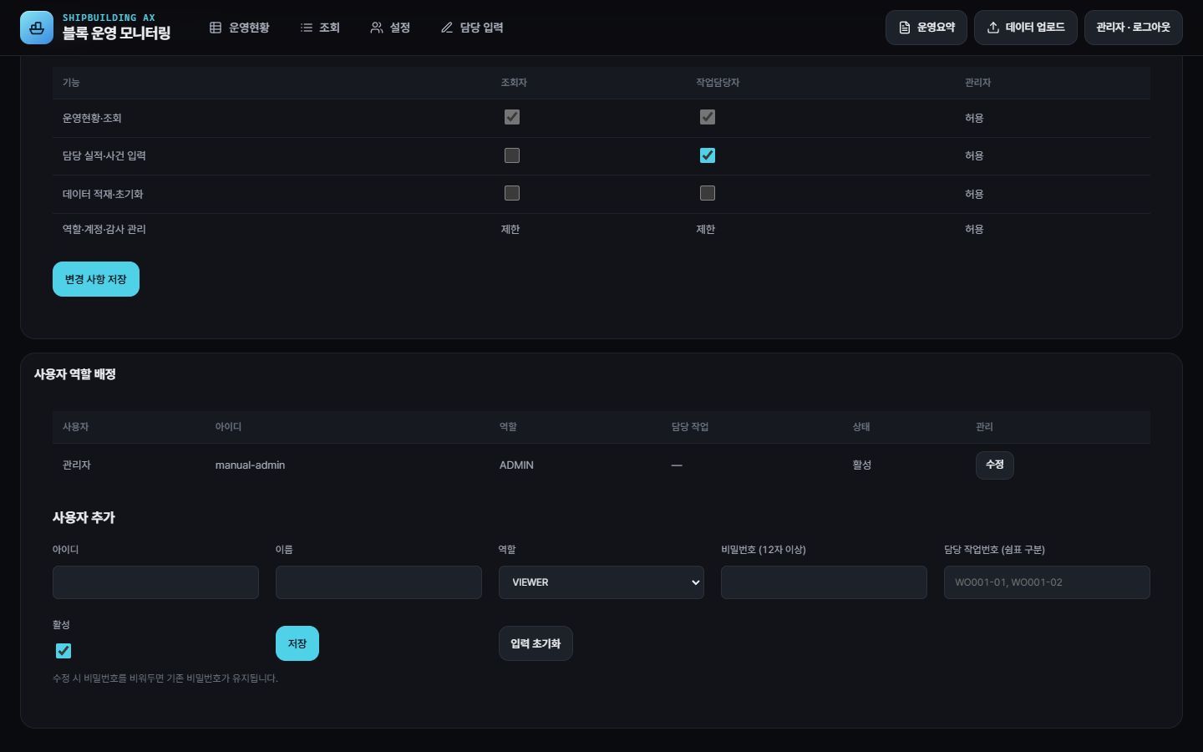
설정 화면: 사용자 목록과 양식
목록 아래에 추가·수정에 공통으로 쓰는 양식이 있습니다.
조선 AX · 관리자 화면별 상세 매뉴얼 · 06
Notes:
근거: app/frontend/index.html 1476,1480–1482행.
화면: outputs/관리자_사용자_화면_2026-10-29.png (제품 화면 캡처)

Slide 7
사용자 추가 양식의 입력값
아이디·이름
둘 다 필수입니다. 아이디는 로그인에 쓰며 기존 아이디와 대소문자만 다른 값도 중복으로 거부됩니다.
역할·활성
VIEWER, WORKER, ADMIN 중 선택합니다. 활성 체크가 꺼진 계정은 사용할 수 없습니다.
비밀번호
새 계정에는 12자 이상이 필요합니다. 화면에는 입력값을 다시 보여주지 않습니다.
담당 작업번호
쉼표로 구분해 입력합니다. 존재하지 않는 작업지시 번호가 있으면 저장이 거부됩니다.
조선 AX · 관리자 화면별 상세 매뉴얼 · 07
Notes:
근거: app/frontend/index.html 1476,1482행; app/backend/Program.cs 194–203행.

Slide 8
사용자 추가와 입력 초기화
1. 사용자 역할 배정 아래의 사용자 추가 양식에 아이디·이름·역할을 입력합니다.
2. 비밀번호와 필요한 담당 작업번호를 넣고 활성 여부를 확인한 뒤 저장합니다.
3. 성공하면 목록이 다시 표시됩니다. 새 계정의 역할·담당 작업·상태를 확인합니다.
4. 입력 초기화는 현재 양식을 비우고 신규 모드로 돌아갑니다. 저장된 사용자를 삭제하지 않습니다.
조선 AX · 관리자 화면별 상세 매뉴얼 · 08
Notes:
근거: app/frontend/index.html 1476,1480–1482행.

Slide 9
기존 사용자 수정의 동작
수정 버튼
목록에서 선택하면 아래 양식에 사용자 값이 채워지고 아이디는 수정할 수 없게 됩니다.
비밀번호 공란
수정 중 비워 두면 기존 비밀번호를 유지합니다. 바꾸려면 12자 이상으로 입력합니다.
역할·활성 변경
역할, 활성 상태 또는 비밀번호를 바꾸면 그 사용자의 기존 로그인 세션이 무효화됩니다.
마지막 관리자
마지막 활성 ADMIN 계정은 비활성화하거나 다른 역할로 바꿀 수 없습니다.
조선 AX · 관리자 화면별 상세 매뉴얼 · 09
Notes:
근거: app/frontend/index.html 1480–1482행; app/backend/Program.cs 204–212행.

Slide 10
담당 작업 배정과 오류 확인
작업번호 형식
양식에는 작업번호를 쉼표로 나눠 적습니다. 화면이 앞뒤 공백을 제거해 목록으로 보냅니다.
서버 검사
현재 적재 데이터의 work_orders에 없는 번호는 ‘존재하지 않는 작업 배정’으로 거부합니다.
입력 권한
WORKER는 배정 작업만 실적·사건 등록·수정할 수 있습니다. ADMIN은 모든 작업을 다룹니다.
저장 실패
양식 아래 오류 메시지를 읽고 아이디 중복, 비밀번호 길이, 배정 번호를 다시 확인합니다.
조선 AX · 관리자 화면별 상세 매뉴얼 · 10
Notes:
근거: app/frontend/index.html 1482,1487–1489행; app/backend/Program.cs 194–212행.

Slide 11
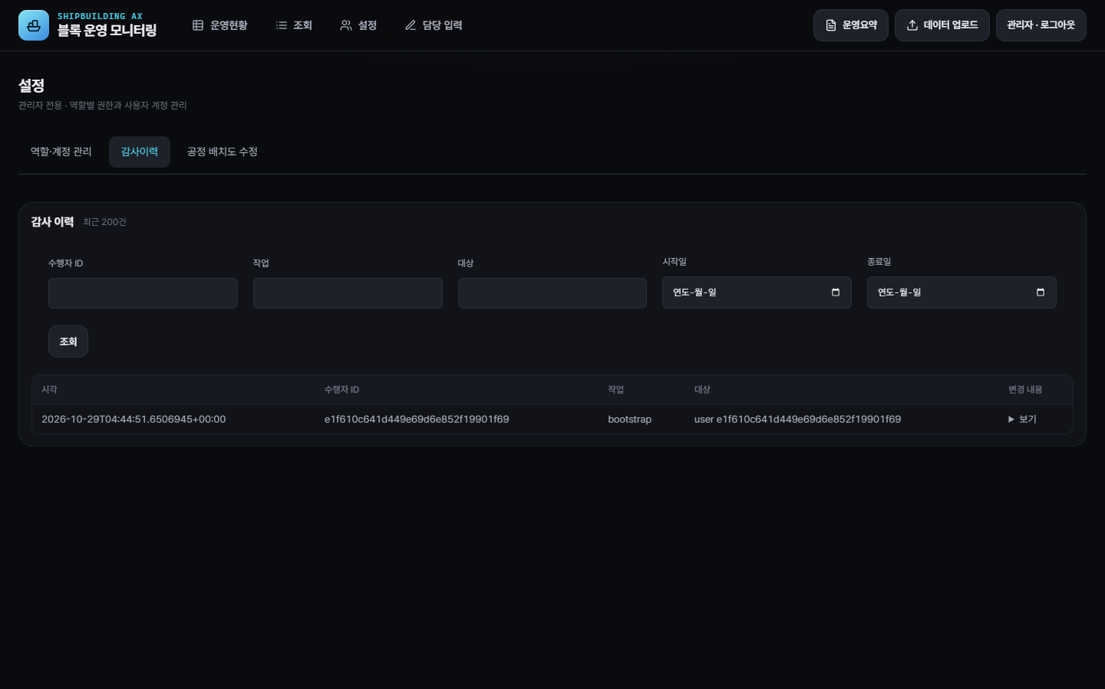
설정 화면: 감사이력
필터를 적용한 뒤 변경 내용의 보기를 열어 전후 값을 봅니다.
조선 AX · 관리자 화면별 상세 매뉴얼 · 11
Notes:
근거: app/frontend/index.html 1477–1478행.
화면: outputs/관리자_감사_화면_2026-10-29.png (제품 화면 캡처)

Slide 12
감사이력 필터의 의미
수행자 ID
감사 기록의 내부 수행자 ID를 부분 검색합니다. 로그인 아이디를 그대로 넣는 필드는 아닙니다.
작업·대상
작업명과 대상 종류·번호를 부분 검색합니다. 여러 조건은 함께 적용됩니다.
시작일·종료일
한국 날짜로 지정합니다. 시작일이 종료일보다 늦으면 조회를 실행하지 않습니다.
조회
조건에 맞는 최신 기록부터 최대 200건을 표시합니다. 조건을 좁혀 다시 조회할 수 있습니다.
조선 AX · 관리자 화면별 상세 매뉴얼 · 12
Notes:
근거: app/frontend/index.html 1477–1478행; app/backend/Program.cs 187행.

Slide 13
감사 기록에서 확인할 값
시각·수행자
언제, 어떤 계정이 저장했는지 확인합니다. 촬영용 샘플의 ID와 실제 사용자 ID는 다릅니다.
작업·대상
create/update/permissions/reset/restore-sample/layout:update 등과 user/roles/zones 등을 대조합니다.
변경 내용 → 보기
before와 after를 펼쳐 저장 전후 값을 확인합니다. 좌표 변경이면 구역별 X/Y를 비교합니다.
기록 범위
성공 저장은 기록되지만 실패·권한 거부 요청은 현재 감사 이력에 남지 않습니다.
조선 AX · 관리자 화면별 상세 매뉴얼 · 13
Notes:
근거: app/frontend/index.html 1477행; docs/로그인_권한_감사.md.

Slide 14
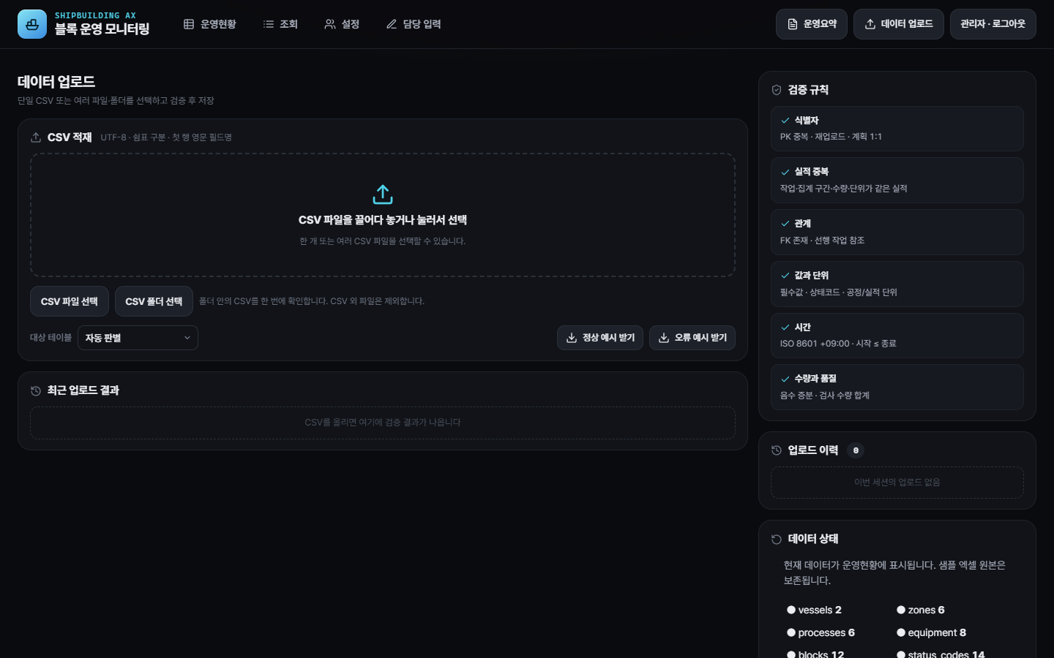
데이터 업로드 화면: CSV 선택
파일 선택, 양식 내려받기, 검증 규칙, 데이터 상태가 한 화면에 있습니다.
조선 AX · 관리자 화면별 상세 매뉴얼 · 14
Notes:
근거: app/frontend/index.html 1380–1397행.
화면: outputs/관리자_업로드_화면_2026-10-29.png (제품 화면 캡처)

Slide 15
CSV 선택 영역의 버튼
CSV 파일 선택
한 파일이면 셀 미리보기로, 여러 파일이면 파일 목록과 일괄 검증으로 이어집니다.
CSV 폴더 선택
하위 폴더의 CSV까지 선택합니다. CSV가 아닌 파일은 제외하고 제외 개수를 표시합니다.
대상 테이블
단일 파일의 표를 자동 판별하거나 직접 지정합니다. 헤더는 저장 시 서버 명세와 대조됩니다.
예시·양식 받기
데이터가 있으면 정상/오류 예시, 비어 있으면 선택 테이블의 빈 양식을 내려받습니다.
조선 AX · 관리자 화면별 상세 매뉴얼 · 15
Notes:
근거: app/frontend/index.html 1382–1386, 1400–1407, 1417행.

Slide 16
단일 CSV를 미리보기에서 수정하기
1. CSV 하나를 선택해 대상 테이블과 미리보기의 행·열을 확인합니다.
2. 빨간 셀의 오류 설명을 읽고 표에서 값을 고칩니다. 정상 셀은 초록색으로 표시됩니다.
3. 필요하면 열 추가·행 추가·행 삭제를 사용합니다. 변경할 때마다 검증이 갱신됩니다.
4. 오류가 0건이면 검증 후 업로드를 누릅니다. 서버가 다시 검사하고 성공 결과를 표시합니다.
조선 AX · 관리자 화면별 상세 매뉴얼 · 16
Notes:
근거: app/frontend/index.html 1327–1355, 1370–1374, 1408–1414행; docs/CSV_폴더업로드_및_중복검증.md.

Slide 17
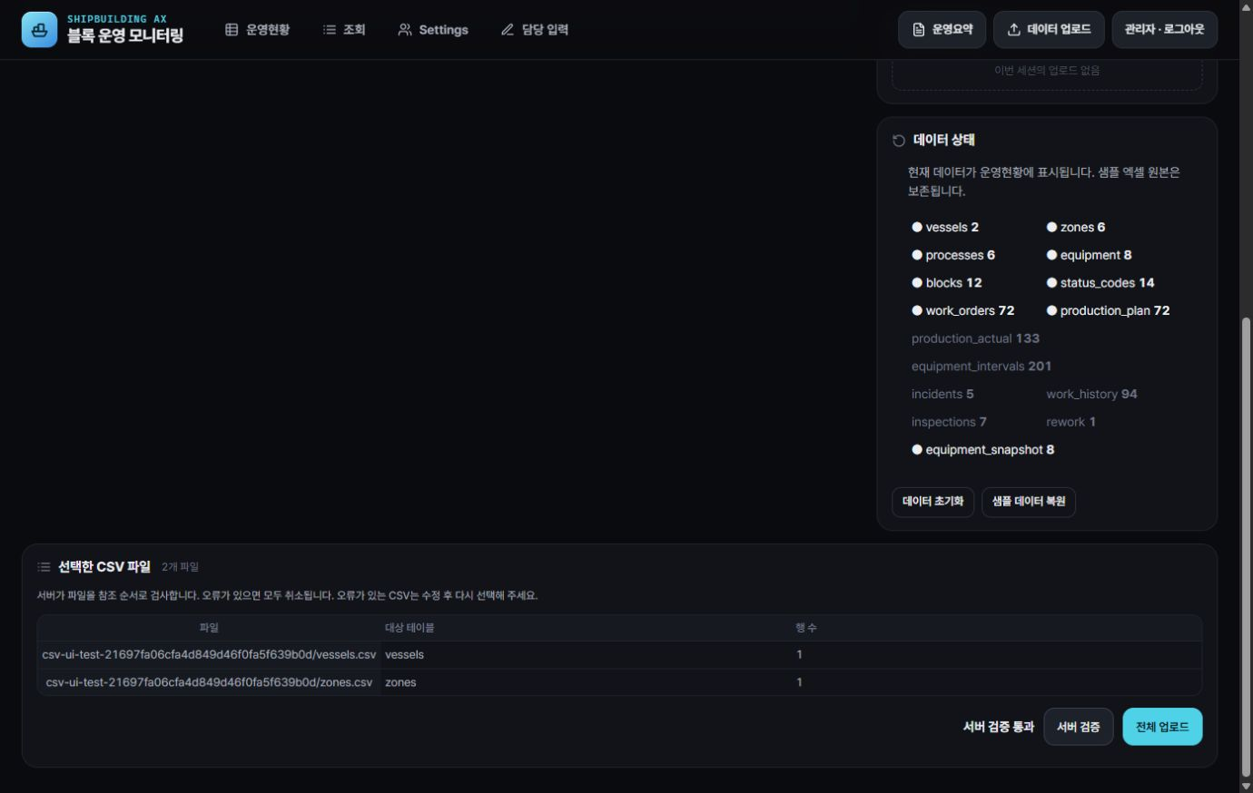
여러 CSV 선택 후 서버 검증
제품 구현 캡처: 선택 파일·대상 테이블·행 수와 검증 버튼.
조선 AX · 관리자 화면별 상세 매뉴얼 · 17
Notes:
근거: app/frontend/index.html 1376행; docs/CSV_폴더업로드_및_중복검증.md. 기존 제품 구현 캡처.
화면: outputs/CSV_폴더업로드_검증.png (제품 화면 캡처)

Slide 18
여러 CSV·폴더의 전체 저장 순서
1. 선택한 CSV 목록에서 파일명·대상 테이블·행 수를 먼저 확인합니다.
2. 서버 검증을 누릅니다. 파일 선택 순서가 달라도 서버가 참조 순서로 검사합니다.
3. 오류가 있으면 파일·행·필드·사유를 보고 원본 CSV를 수정해 다시 선택합니다.
4. 오류 0건으로 검증을 통과해야 전체 업로드가 켜집니다. 저장 요청 때 다시 검증합니다.
조선 AX · 관리자 화면별 상세 매뉴얼 · 18
Notes:
근거: app/frontend/index.html 1300–1325, 1376행; docs/CSV_폴더업로드_및_중복검증.md.

Slide 19
업로드 오류와 중복 판정
식별자
기존 데이터·같은 파일·같은 요청의 기본키 중복을 거부합니다. 생산계획은 작업당 1건입니다.
실적 내용 중복
번호가 달라도 작업·집계 시작/종료·증분 수량·단위가 같으면 중복으로 거부합니다.
관계·시간·수량
없는 참조, 잘못된 단위·상태, 시작/종료 역전, 음수 증분 등을 검사합니다.
전체 취소
여러 파일 중 한 건이라도 오류가 있으면 아무 파일도 저장하지 않습니다. 오류는 최대 50건 표시합니다.
조선 AX · 관리자 화면별 상세 매뉴얼 · 19
Notes:
근거: docs/CSV_폴더업로드_및_중복검증.md; app/frontend/index.html 1376,1390–1392행.

Slide 20
데이터 상태·초기화·복원
데이터 상태
테이블별 행 수와 운영현황 준비 여부를 확인합니다. 업로드 전후 건수를 대조합니다.
데이터 초기화
확인 창 승인 시 현재 15개 업무 테이블을 비웁니다. 운영현황은 0/0과 미작업으로 바뀝니다.
샘플 데이터 복원
확인 창 승인 시 현재 데이터를 샘플 엑셀 내용으로 교체합니다. 샘플 파일이 없으면 실패합니다.
감사 확인
reset·restore-sample 이력을 확인합니다. 두 작업 모두 특정 CSV 한 건만 취소하는 기능은 아닙니다.
조선 AX · 관리자 화면별 상세 매뉴얼 · 20
Notes:
근거: app/frontend/index.html 1396,1418–1419행; app/backend/Program.cs 229–249행.

Slide 21
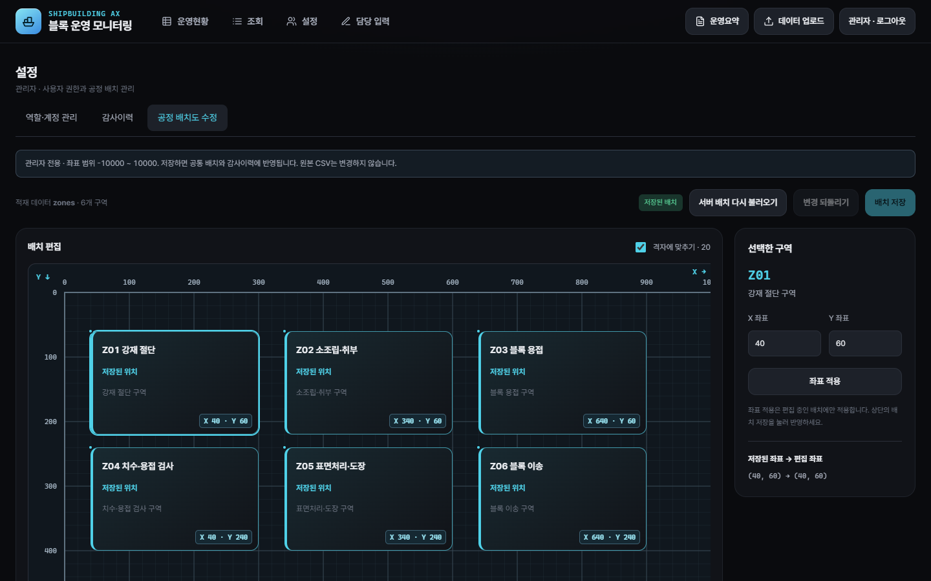
설정 화면: 공정 배치도 수정
구역을 선택하면 오른쪽에서 좌표를 입력하고 아래에서 변경 전후를 확인합니다.
조선 AX · 관리자 화면별 상세 매뉴얼 · 21
Notes:
근거: app/frontend/index.html 1556–1616행; docs/2D배치_좌표편집_과거재생_구현.md.
화면: outputs/관리자_배치_화면_2026-10-29.png (제품 화면 캡처)

Slide 22
공정 배치 편집의 조작법
구역 선택·드래그
구역을 선택해 마우스로 옮깁니다. 선택한 구역의 코드·이름·좌표가 오른쪽에 나타납니다.
격자에 맞추기
체크하면 드래그와 방향키가 20단위로 이동합니다. 해제하면 방향키는 1단위입니다.
방향키·Shift
방향키로 이동할 수 있습니다. Shift와 함께 누르면 이동 폭이 5배가 됩니다.
X/Y 직접 입력
-10000~10000 값을 넣고 좌표 적용을 누르면 편집 초안만 바뀝니다. 배치 저장은 별도입니다.
조선 AX · 관리자 화면별 상세 매뉴얼 · 22
Notes:
근거: app/frontend/index.html 1584–1616행.

Slide 23
배치 화면의 상단 버튼
저장 전 변경
서버에 아직 반영되지 않은 구역 수입니다. 변경 내역에서 기존/새 좌표를 비교합니다.
변경 되돌리기
현재 브라우저의 저장 전 초안을 버리고 마지막으로 읽은 저장 좌표로 돌아갑니다.
서버 배치 다시 불러오기
최신 서버 zones를 읽고 저장 전 변경을 모두 버립니다. 다른 관리자의 저장 후 사용합니다.
배치 저장
변경 좌표를 서버에 보냅니다. 성공하면 현재 브라우저 배치와 감사이력에 반영됩니다.
조선 AX · 관리자 화면별 상세 매뉴얼 · 23
Notes:
근거: app/frontend/index.html 1588–1604행; docs/2D배치_좌표편집_과거재생_구현.md.

Slide 24
좌표 저장 결과와 충돌
저장 전 검사
각 구역의 이전 좌표가 서버의 현재 좌표와 같은지 검사합니다. 다르면 전체 저장이 거부됩니다.
409 충돌
서버 배치 다시 불러오기로 최신 위치를 받은 뒤 다시 편집합니다. 자동 병합하지 않습니다.
반영 범위
현재 브라우저의 메인·상세·비교 배치에 반영됩니다. 다른 브라우저는 새로고침합니다.
원본과 감사
zones의 X/Y만 바뀌며 원본 CSV·엑셀은 보존됩니다. 감사에는 layout:update가 남습니다.
조선 AX · 관리자 화면별 상세 매뉴얼 · 24
Notes:
근거: app/backend/Program.cs 161–184행; docs/2D배치_좌표편집_과거재생_구현.md.

Slide 25
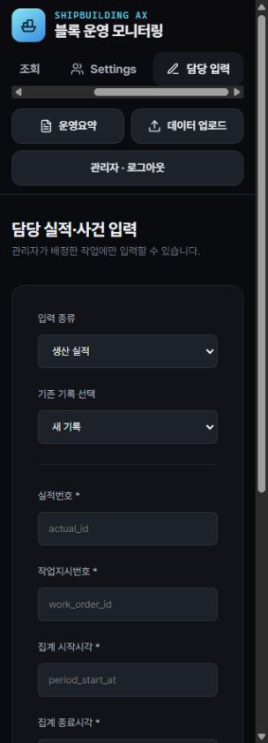
담당 입력: 관리자 확인 화면
관리자는 작업 배정과 관계없이 실적·사건을 입력할 수 있습니다.
조선 AX · 관리자 화면별 상세 매뉴얼 · 25
Notes:
근거: app/frontend/index.html 1485–1489행; docs/로그인_권한_감사.md. 기존 제품 구현 캡처.
화면: outputs/입력폼_간격_개선_2026-10-27.png (제품 화면 캡처)

Slide 26
담당 입력의 선택과 저장
입력 종류
생산 실적 또는 사건을 고르면 해당 테이블 명세에 맞는 입력란이 나타납니다.
기존 기록 선택
새 기록 또는 기존 번호를 선택합니다. 기존 기록이면 저장된 값이 양식에 채워집니다.
저장 결과
성공 메시지를 확인하고 새로고침해 운영현황·조회·운영요약의 집계 변화를 봅니다.
오류 처리
서버의 필드별 오류를 읽습니다. 작업담당자는 미배정 작업이면 403으로 거부됩니다.
조선 AX · 관리자 화면별 상세 매뉴얼 · 26
Notes:
근거: app/frontend/index.html 1485–1489행; docs/로그인_권한_감사.md.

Slide 27
변경 작업별 최종 확인
권한·계정
저장 메시지, 사용자 목록, 해당 역할의 새 로그인 화면, 감사이력을 대조합니다.
CSV·초기화
적재 결과와 테이블별 건수, 운영현황 수치, 감사이력을 함께 확인합니다.
배치 좌표
저장 전 변경이 해소됐는지 보고 메인·비교 화면 및 감사의 전후 좌표를 확인합니다.
현재 제약
로컬 단일 서버 상태 파일 기반입니다. 다중 서버 동시 쓰기와 장기 감사 보존은 별도 운영 구성이 필요합니다.
조선 AX · 관리자 화면별 상세 매뉴얼 · 27
Notes:
근거: docs/로그인_권한_감사.md; docs/CSV_폴더업로드_및_중복검증.md; docs/2D배치_좌표편집_과거재생_구현.md.

